Slide 1
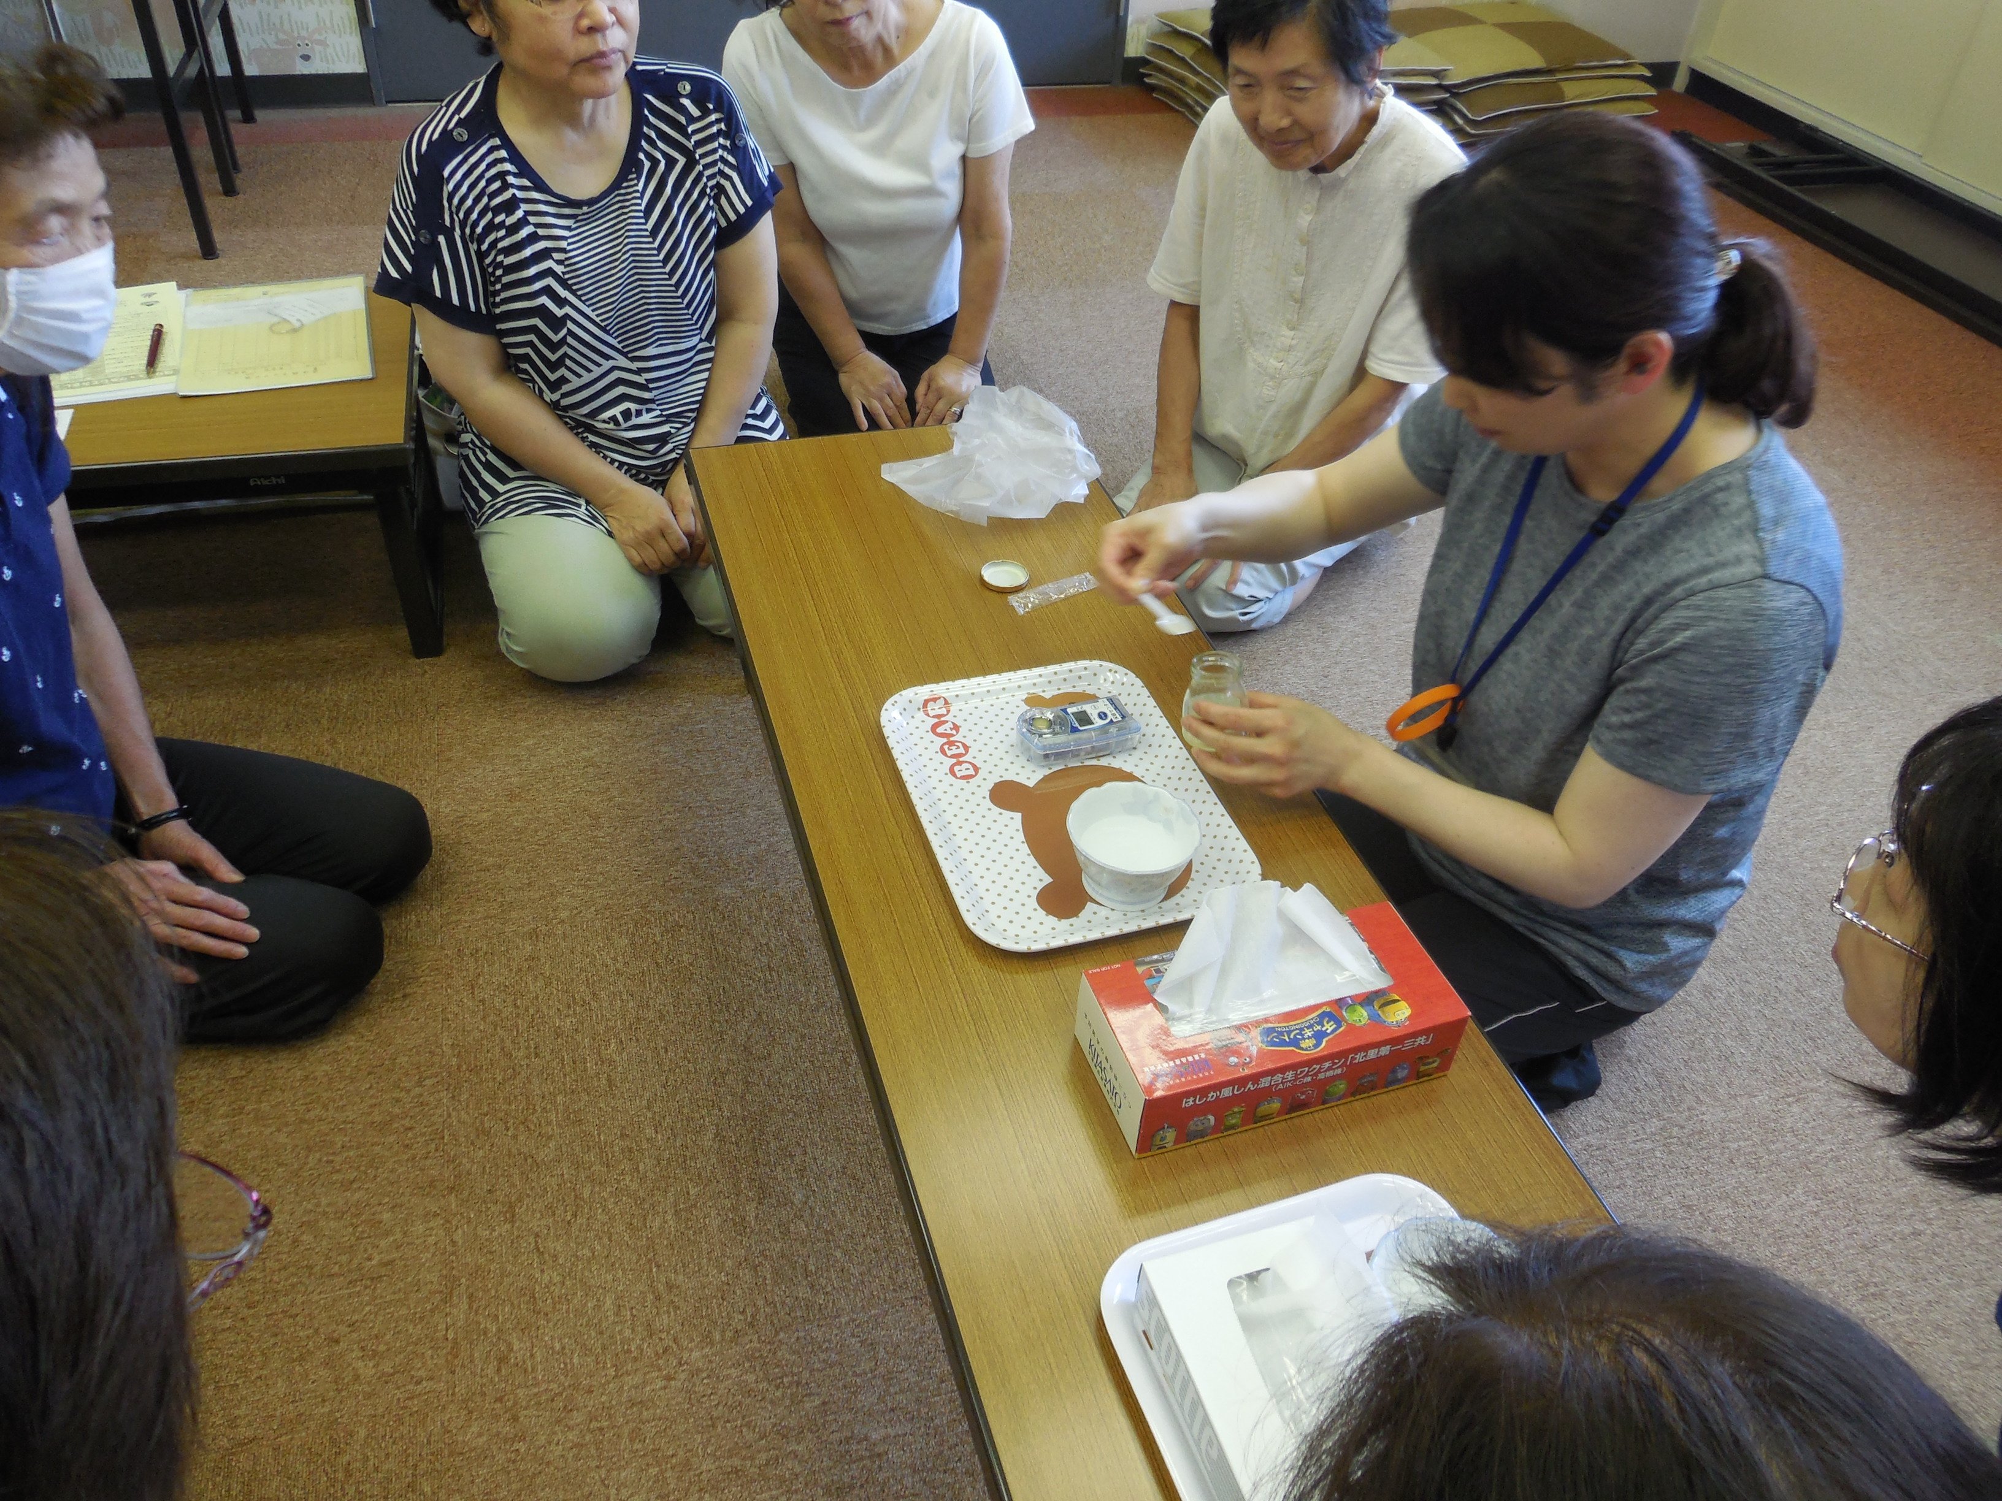
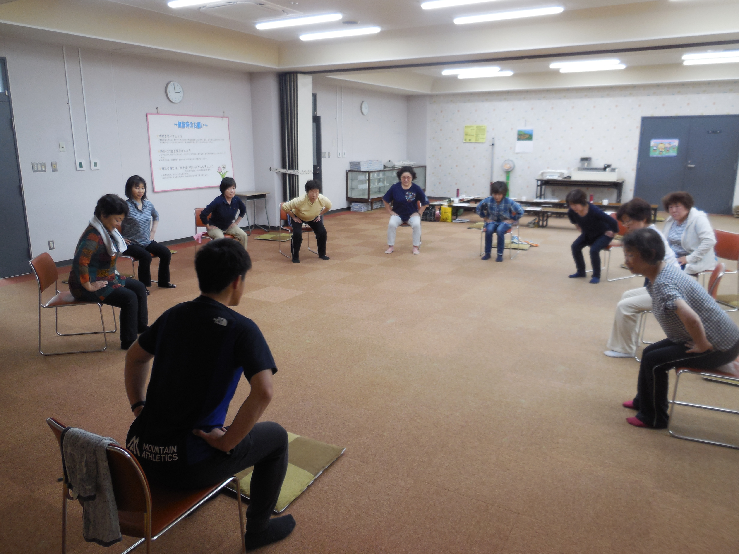

2026年度
健康・カラダくらぶ
体 を動かし、食 を学ぶ。
月１回の“健康の習い事”から『フレイル予防』はじめませんか？
場 所
下諏訪町保健センター
健康づくり応援ポイント
対象事業
時 間
午後1時30分～3時00分
回 | 日 程 | 講 座 内 容（運動／食事） | 持 ち 物
1 | 6月24日(水） | 体力測定・おうちトレーニング ／ 目標づくり | ・筆記用具 ・眼鏡等 ・タオル ・水分補給 できる飲み物 ・動きやすい 服装
2 | 7月8日(水) | 下半身のストレッチ＆筋トレ／食べて元気にフレイル予防
3 | 8月27日(木） | 上半身のストレッチ＆筋トレ／夏バテ予防の食事
4 | 9月16日(水) | 体幹のストレッチ＆筋トレ ／ 野菜を意識した食事
5 | 10月28日(水) | 歩行の改善 ／ 適塩の食事
6 | 11月18日(水) | 最終体力測定 ／バランスの良い食事
7 | 12月14日(月) | 全身の機能向上トレーニング／ 結果まとめ
（試食ありの予定）
（試食ありの予定）
（試食ありの予定）
（試食ありの予定）
※講座内容が変更する場合があります。ご承知おきください。
・町内在住 70歳までの方 （定員20名）
・参加費無料
・5月11日（月）から受付開始
保健センターへ 直接 または 電話 でお申込みください。
※申込み多数の場合は、先着順とさせていただきます。
募集要項
申込み・問い合わせ先
下諏訪町保健センター ☎ 27-8384 (直通)

